Slide 1
Kærlighed
Romersk poesi

Slide 2




Romersk poesi
Elegiens metrum: elegisk distikon
Betyder ”dobbeltvers”. Første sætning er skrevet på heksameter, anden sætning på pentameter:
─ U U ─ U U ─ U U ─ U U ─ U U ─ U
─ U U ─ U U ─ ─ U U ─ U U ─
I den sidste tid af republikken voksede litteratur frem, der begyndte at afbillede en mere følelsesladet holdning til kærlighed og sex
Denne litteratur – romersk poesi – fokuserede på en kærlighed og et begær ud over ægteskabet. Crazy!
Særligt elegien er blevet symbol på kærlighedspoesi; mere personlig end f.eks. Homers helteepos
Elegiens metrum: elegisk distikon
Trykstærk: −
Tryksvag: U
→ − U U: daktyl

Slide 3
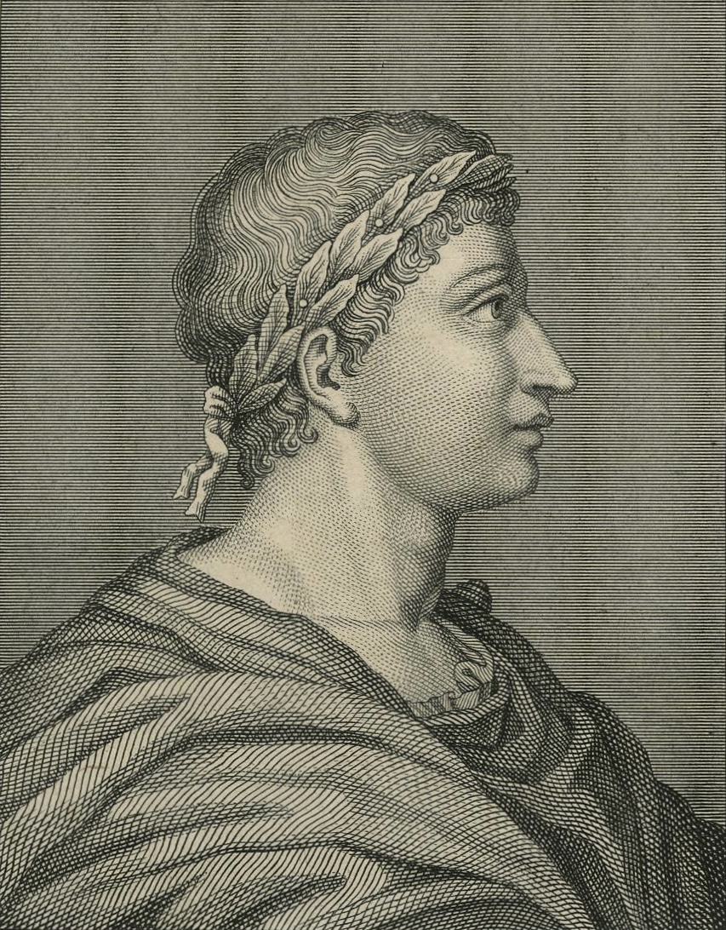
Ovid (43 f.Kr. – 17 e.Kr.)
Fulde navn: Publius Ovidius Naso
Født under den sidste borgerkrig, der splitter republikken ad.
Fra en fin familie, og han burde være uddannet og embedsmand, men han vil hellere være digter – stor utilfredshed fra sin far og kejseren
Elskede Roms storbyliv – blev ulykkelig over sin eksil
Ovid blev sendt i eksil af Kejser Augustus i 8 e.Kr., pga. ”en sang og en fejl”
Notes:
Der er mange teorier om, hvad både fejlen og sangen mon henviser til; hvad fejlen angår er der teorier om, at han havde affærer med enten Augustus’ datter eller barnebarn, eller at han havde kendskab til nogle seriøse skandaler i den kejserlige familie. Sangen mistænker man er det lange ”lærerdigt” Elskovskunsten

Slide 4


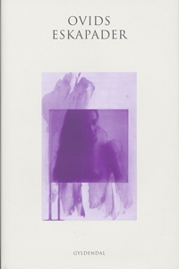
Ovids forfatterskab
Ovid skrev utroligt meget; mest kendte værker er bl.a.:
  Metamorfoserne: episke mytefortællinger på daktylisk heksameter
  Amores – Eskapader: erotiske elegiske digte (på elegisk distikon)
  Ars Amatoria – Elskovskunsten: et ‘læredigt’ skrevet på elegisk distikon om, hvordan man forfører. 2 bøger henvendt mænd, 1 bog henvendt kvinder.
Ligesom Catul (og de andre erotiske romerske digtere) havde Ovid også en kvinde, han var tryllebundet af, der var gennemgående i hans værker Eskapader – hun gik under navnet Corinna.
Notes:
På dansk har Elskovskunsten også undertitlen ”Håndbog i hor”.

Slide 5
Romerske digteres puella/domina
Catul: Lesbia
Properts: Cynthia
Tibul: Delia
Ovid: Corinna
De romerske mandlige digtere havde til fælles, at de alle kreerede en puella/domina (pige/herskerinde), som blev centrum for deres kærlighed i digtene. Fælles for forholdene er, at digteren vil gøre alt for sin kvinde! – undtagen at gifte sig med hende
Notes:
Fælles for en puella er, at de er svære at tæmme. De er uregerlige, uforudsigelige, og ”upålidelige”

Slide 6

Ovids eskapader (Amores)
Skrevet på det elegiske distikon: heksameter, så pentameter. Ovid skriver i første digt fra Eskapaderne:
Vers nummer to var som vers nummer et. Da smiled Cupido
ad mig og rapsed en fod ud af det underste vers
Blev skrevet da Ovid var omkring 20 år
Oprindeligt 5 bøger, men senere skåret ned
til 3 bøger (35 digte i alt)
Omhandlede erotiske situationer, primært
om Ovids kvinde Corinna (?)
Notes:
Hvem er Cupido?; hvad har det af betydning, at Ovid siger, at Amor/Cupido, gud for forelskelse, har været med til at skabe elegiens form? – Cupido/Amor/Eros har selv skabt elegien og præger dermed indholdet.
Corinna: Har der været én kvinde? Måske ikke

Slide 7
Elskovskunsten (Ars Amatoria)
Udgivet i 1 f.Kr.
Undertitel på dansk: Håndbog i hor → ordet ‘ars’ på latin betyder kunst/håndbog/lære
Skrevet på elegisk distikon → læredigt?
Ovids digterjeg optræder som en professor i erotik
Omhandler: ”praktiske råd om hygiejne, tøj, frisure, kosmetik og samlejestillinger, krydret med fornuftig og charmerende vejledning i gode manerer, selviscenesættelse og erobringsstrategier.”
Mange måder at elske på! – og ligeværdigt?
Notes:
På dansk har Elskovskunsten også undertitlen ”Håndbog i hor”. Elskovskunsten udgiver sig for at være et læredigt ligesom dem skrevet af den græske forfatter Hesiod. Forskellen her er, at Ovid smider det ellers traditionelle og formelle meter, daktylisk heksameter, væk, og i stedet bruger det erotiske/frække metrum elegisk distikon. Metrummet er altså i sig selv en måde for digtet at lege med genren på.

Slide 8
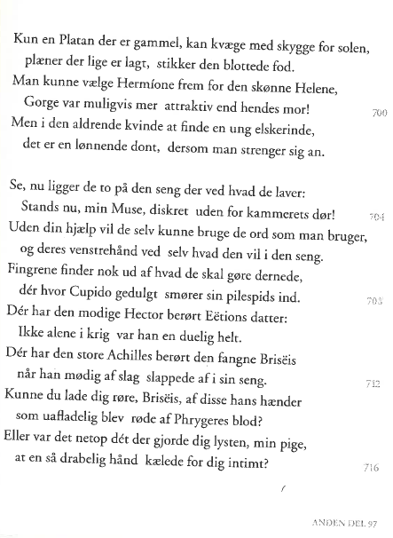
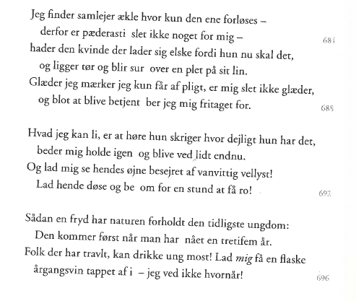
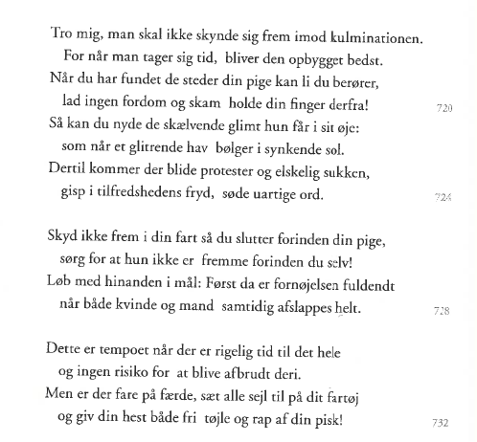
Elskovskunsten II.680-732
Notes:
Gedulgt = hemmeligholdt, fx pga. ulovlighed

